Slide 1
1.14 什么是项目组合管理

Slide 2
提纲
项目组合管理
波士顿矩阵
项目集管理和项目组合管理的区别

Slide 3
项目组合管理
为了实现战略目标而组合在一起管理的目标、项目集、子项目组合和运营工作。项目组合中的项目或项目集不一定彼此依赖或直接相关

Slide 4




波士顿矩阵
销售增长率
高
问题
明星
低
廋狗
金牛
低
高
市场占有率

Slide 5




腾讯

Slide 6
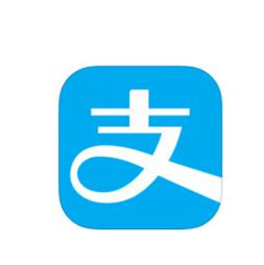



阿里

Slide 7
组织项目管理
理论 | 范围 | 目的 | 管理要点 | 成功标准
管理成熟度 | 制度+流程+文化 | 管理环境 | 制度流程建设 | 企业项目管理成熟度
项目组合管理 | 项目+项目集+运营 | 健康发展 | 优先级 | 投资效益
项目集管理 | 多项目 | 能力建设 | 逻辑管理 | 需求利益
项目管理 | 单项目 | 产品实现 | 目标管理 | 进度、成本、质量

Slide 8
组织项目管理的逻辑
组织环境
项目组合审查和调整
战略
项目组合：
价值决策
项目集与项目：
成果交付
运营：
商业价值实现
业务影响分析
价值绩效分析

Slide 9
回顾
项目组合管理
波士顿矩阵
项目集管理和项目组合管理对比

Slide 10
谢谢！
如果喜欢本视频，请点赞并关注、转发，谢谢！

